Slide 1
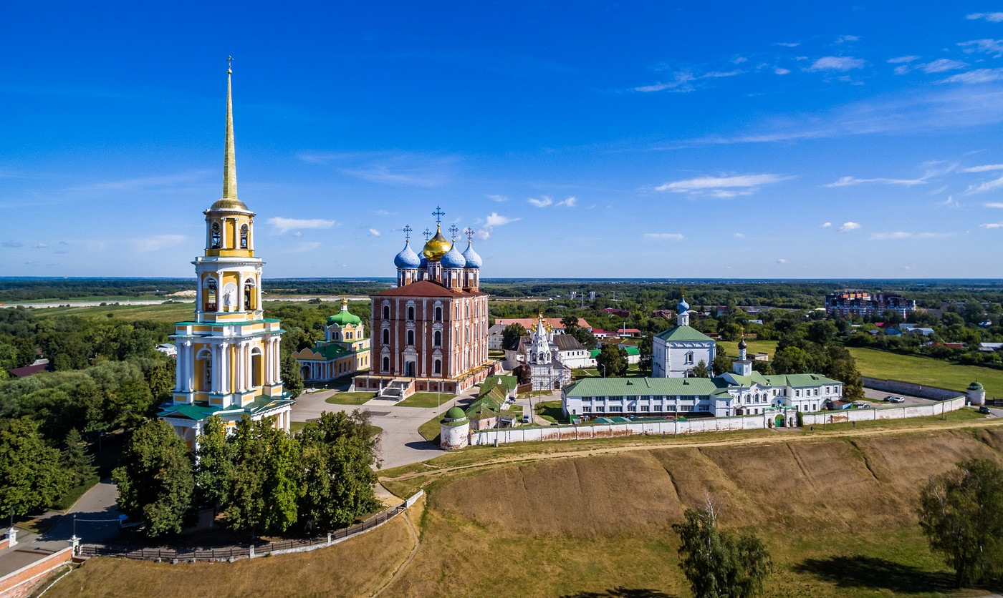
«БЮДЖЕТ ДЛЯ ГРАЖДАН» города Рязани
на 2023 год и на плановый период 2024-2025 годов

Slide 2
ЧТО ТАКОЕ муниципальный БЮДЖЕТ?
Слово это заимствовано из Англии, где в старину канцлер казначейства приносил ежегодно в парламент мешок с деньгами и произносил речь, которая собственно и называлась старинным нормандским словом "Bougette"
(т.е. кожаный мешок)
БЮДЖЕТ
ДОХОДЫ
бюджета
РАСХОДЫ
бюджета
- форма образования и расходования денежных средств, предназначенных для финансового обеспечения задач
и функций
органов местного самоуправления
поступающие в бюджет денежные средства (налоги юридических
и физических лиц, штрафы, административные платежи и сборы, финансовая помощь)
направляемые из бюджета денежные средства
(финансовое обеспечение социальных обязательств муниципальных учреждений,
дорожное хозяйство, ЖКХ и транспорт, капитальное строительство и др.)
ДЕФИЦИТ бюджета - превышение расходов бюджета над его доходами
ПРОФИЦИТ бюджета - превышение доходов бюджета над его расходами
1

Slide 3
ЭТАПЫ БЮДЖЕТНОГО ПРОЦЕССА
Контрольно-счетная палата и органы местного самоуправления
Органы местного самоуправления
РАЗРАБОТКА ПРОГНОЗА СОЦИАЛЬНО-ЭКОНОМИЧЕСКОГО РАЗВИТИЯ ГОРОДА НА ОЧЕРЕДНОЙ ФИНАНСОВЫЙ ГОД И ПЛАНОВЫЙ ПЕРИОД
РАЗРАБОТКА ДОКУМЕНТОВ И МАТЕРИАЛОВ, НЕОБХОДИМЫХ ДЛЯ ФОРМИРОВАНИЯ БЮДЖЕТА ГОРОДА
СОСТАВЛЕНИЕ ПРОЕКТА БЮДЖЕТА ГОРОДА
РАССМОТРЕНИЕ И УТВЕРЖДЕНИЕ БЮДЖЕТА ГОРОДА
ИСПОЛНЕНИЕ БЮДЖЕТА ГОРОДА
ОСУЩЕСТВЛЕНИЕ БЮДЖЕТНОГО УЧЕТА
УТВЕРЖДЕНИЕ ОТЧЕТА ОБ ИСПОЛНЕНИИ БЮДЖЕТА ГОРОДА
ОРГАНИЗАЦИЯ И ОСУЩЕСТВЛЕНИЕ МУНИЦИПАЛЬНОГО ФИНАНСОВОГО КОНТРОЛЯ
Органы местного самоуправления, финансовые органы
Законодательные (представительные) органы власти
Органы местного самоуправления, финансовые органы
Органы местного самоуправления, финансовые органы
Органы местного самоуправления, финансовые органы
Законодательные (представительные) органы власти
2

Slide 4
Как налогоплательщик
ГРАЖДАНИН - УЧАСТНИК БЮДЖЕТНОГО ПРОЦЕССА
бюджет
Помогает формировать доходную часть бюджета (налог на доходы физических лиц)
Получает социальные гарантии – расходная часть бюджета (образование, культура, физическая культура и спорт, социальные выплаты и др.)
Как получатель социальных гарантий
Граждане – как налогоплательщики, и как потребители общественных благ – должны быть уверены в том, что передаваемые ими в распоряжение государства средства используются прозрачно и эффективно, приносят конкретные результаты как для общества в целом, так и для каждой семьи, для каждого человека.
3

Slide 5
Механизм участия гражданина в бюджетном процессе
Проявить активность
Ознакомиться с ФЗ № 131 от 06.10.2003 в ред. 06.12.2011 «Об общих принципах организации местного самоуправления в РФ» и с Бюджетным Кодексом РФ
Ознакомиться с проектом бюджета
Администрация города готовит проект бюджета, который подлежит официальному опубликованию на сайте администрации и обсуждению на публичных слушаниях
Изложить свои предложения
Подготовить свои обоснованные предложения (изменения) в проект. Выступить в качестве активного участника, защищающего свои интересы. Каждый житель вправе высказать свое мнение, представить материалы, письменные предложения и замечания для включения их в протокол публичных слушаний.
Принять участие в публичных слушаниях
Публичные слушания проводятся в целях:
1) обеспечения участия жителей города Рязани в обсуждении проекта бюджета города;
2) выявления мнения населения и подготовки рекомендаций по итогам обсуждения населением проекта бюджета города;
3) изучения и обобщения предложений и рекомендаций жителей города Рязани по проекту бюджета города.
Проконтролиро-вать решение Рязанской городской Думы
Заключение о результатах публичных слушаний с мотивированным обоснованием принятых решений публикуется (обнародуется) в средствах массовой информации и размещается на официальном сайте Рязанской городской Думы в информационно-телекоммуникационной сети «Интернет»
4

Slide 6
ДОХОДЫ БЮДЖЕТА ГОРОДА
Доходы бюджета - поступающие в бюджет денежные средства
Безвозмездные поступления
Налоговые доходы
Неналоговые доходы
Поступления доходов от использования муниципального имущества, от продажи имущества, платы за негативное воздействие на окружающую среду, штрафы и иные неналоговые доходы
Поступления от уплаты налогов, установленных законодательством РФ о налогах и сборах, и местных налогов, например:
- налог на доходы физических лиц,
- налог на имущество физических лиц,
- земельный налог,
и иные налоговые доходы
Поступающие в бюджет денежные средства из бюджета Рязанской области (межбюджетные трансферты) и от физических и юридических лиц, в том числе добровольные пожертвования
5

Slide 7
РАЗДЕЛЫ КЛАССИФИКАЦИИ РАСХОДОВ БЮДЖЕТА
0100 Общегосударственные вопросы
0300 Национальная безопасность и правоохранительная деятельность
Расходы бюджета – это выплачиваемые из бюджета денежные средства, за исключением средств, являющихся источниками финансирования дефицита бюджета
1000 Социальная политика
0400 Национальная экономика
0500 Жилищно-коммунальное хозяйство
0600 Охрана окружающей среды
1300 Обслуживание государственного и муниципального долга
0700 Образование
1100 Физическая культура и спорт
0800 Культура
6

Slide 8
При формировании бюджета города Рязани на 2023 год и на плановый период 2024 и 2025 годов учтены основные положения:
Послания Президента Российской Федерации Федеральному Собранию Российской Федерации от 21 апреля 2021 года
Указа Президента Российской Федерации от 7 мая 2018 года № 204 «О национальных целях и стратегических задачах развития Российской Федерации на период до 2024 года»
Указа Президента Российской Федерации от 21 июля 2020 года № 474 «О национальных целях развития Российской Федерации на период до 2030 года»
Основных направлений бюджетной, налоговой и таможенно-тарифной политики Российской Федерации на 2023 год и на плановый период 2024 и 2025 годов
Основных направлений бюджетной и налоговой политики Рязанской области на 2023 год и на плановый период 2024 и 2025 годов
Основных направлений бюджетной и налоговой политики города Рязани на 2023 год и на плановый период 2024 и 2025 годов
Прогноза социально-экономического развития города Рязани на 2023 год и на период до 2025 года
7

Slide 9
ОСНОВНЫЕ ПАРАМЕТРЫ БЮДЖЕТА ГОРОДА РЯЗАНИ на 2023 год и на плановый период 2024 и 2025 годов
млн. рублей
ПОКАЗАТЕЛИ | План на 2022 год (на 1 октября) | Проект бюджета на 2023 год | Отклонение 2023 к 2022 в % | Проект бюджета на 2024 год | Отклонение 2024 к 2023 в % | Проект бюджета на 2025 год | Отклонение 2025 к 2024 в %
ДОХОДЫ | 17 020,5 | 16 188,9 | 95,1 | 14 814,7 | 91,5 | 13 549,4 | 91,5
собственные | 5 638,5 | 6 238,0 | 110,6 | 6 550,1 | 105,0 | 7 006,3 | 107,0
- налоговые | 4 944,0 | 5 542,4 | 112,1 | 5 979,7 | 107,9 | 6 388,8 | 106,8
- неналоговые доходы | 694,5 | 695,6 | 100,1 | 570,4 | 82,0 | 617,5 | 108,3
безвозмездные поступления | 11 382,0 | 9 950,9 | 87,4 | 8 264,6 | 83,1 | 6 543,1 | 77,3
РАСХОДЫ | 17 753,2 | 16 737,3 | 94,3 | 15 389,6 | 91,9 | 14 106,0 | 91,7
ДЕФИЦИТ (ПРОФИЦИТ) +,- | -732,7 | -548,4 |  | -574,9 |  | -556,6
8

Slide 10
ДИНАМИКА ПОСТУПЛЕНИЙ НАЛОГОВЫХ И НЕНАЛОГОВЫХ ДОХОДОВ
млн. рублей
9

Slide 11
СТРУКТУРА НАЛОГОВЫХ ДОХОДОВ БЮДЖЕТА ГОРОДА НА 2023 ГОД
10

Slide 12
108,6%
113,6%
110,1%
100,8%
99,4%
99,4%
млн. руб.
млн. руб.
НАЛОГ НА ДОХОДЫ ФИЗИЧЕСКИХ ЛИЦ
ЗЕМЕЛЬНЫЙ НАЛОГ
11

Slide 13
ДОХОДЫ ОТ ГОСПОШЛИНЫ
млн. руб.
124,1%
110,1%
110,1%
100,7%
104,4%
104,8%
млн. руб.
НАЛОГ НА ИМУЩЕСТВО ФИЗИЧЕСКИХ ЛИЦ
12

Slide 14
103,4%
106,9%
105,1%
млн. руб.
106,8%
млн. руб.
НАЛОГИ НА СОВОКУПНЫЙ ДОХОД
АКЦИЗЫ
13

Slide 15
СТРУКТУРА НЕНАЛОГОВЫХ ДОХОДОВ БЮДЖЕТА ГОРОДА НА 2023 ГОД
14

Slide 16
АРЕНДНАЯ ПЛАТА ЗА МУНИЦИПАЛЬНОЕ ИМУЩЕСТВО
млн. руб.
99,2%
99,7%
83,1%
114,2%
90,5%
млн. руб.
91,7%
Арендная плата за землю
15

Slide 17
94,6%
100,0%
100,0%
млн. руб.
ДОХОДЫ ОТ РАЗМЕЩЕНИЯ ВРЕМЕННЫХ СООРУЖЕНИЙ И РЕКЛАМНЫХ КОНСТРУКЦИЙ
млн. руб.
33,3%
100,0%
100,0%
86,9%
196,2%
76,1%
млн. руб.
Платежи за наем муниципального жилищного фонда
ПЕРЕЧИСЛЕНИЕ ЧАСТИ ПРИБЫЛИ МУНИЦИПАЛЬНЫХ УНИТАРНЫХ ПРЕДПРИЯТИЙ
16

Slide 18
98,4%
100,0%
100,0%
млн. руб.
Доходы от реализации имущества и земельных участков
67,4%
млн. руб.
97,0%
92,2%
Плата за негативное воздействие на окружающую среду
17

Slide 19
млн. руб.
млн. руб.
36,0%
114,1%
94,5%
105,1%
100,0%
100,0%
ШТРАФЫ, САНКЦИИ, ВОЗМЕЩЕНИЕ УЩЕРБА
ПРОЧИЕ НЕНАЛОГОВЫЕ ДОХОДЫ
18

Slide 20
ДИНАМИКА ПОСТУПЛЕНИЙ ДОХОДОВ БЮДЖЕТА ГОРОДА РЯЗАНИ
млн. рублей
19

Slide 21
ОБЪЕМ БЕЗВОЗМЕЗДНЫХ ПОСТУПЛЕНИЙ ИЗ ОБЛАСТНОГО БЮДЖЕТА
млн. рублей
Показатели | 2023 год | 2024 год | 2025 год
МЕЖБЮДЖЕТНЫЕ ТРАНСФЕРТЫ, ВСЕГО | 9 950,9 | 8 264,6 | 6 543,1
Дотации | 249,1 | 135,6 | 169,6
Субвенции , всего | 6 334,3 | 6 297,1 | 6 255,0
в том числе: на получение общедоступного и бесплатного образования в муниципальных образовательных организациях | 3 186,7 | 3 186,7 | 3 186,7
на получение общедоступного и бесплатного дошкольного образования в муниципальных дошкольных образовательных организациях | 2 356,9 | 2 356,9 | 2 356,9
на обеспечение поддержки в виде льготного проезда городским наземным электрическим и автомобильным транспортом общего пользования городского сообщения | 272,7 | 272,9 | 273,2
на предоставление жилых помещений детям-сиротам и детям, оставшимся без попечения родителей, лицам из их числа по договорам найма специализированных жилых помещений | 162,4 | 117,9 | 69,4
на организацию и обеспечение отдыха и оздоровление детей | 99,5 | 103,5 | 107,6
на организацию и осуществление деятельности по опеке и попечительству | 94,9 | 99,8 | 103,7
Субсидии, всего | 3 367,5 | 1 831,9 | 118,5
в том числе: на строительство общеобразовательной школы на 1100 мест в районе ЖК «Олимпийский» | 908,0 | 567,5 | -
на строительство (реконструкцию), капитальный ремонт, ремонт и содержание автомобильных дорог общего пользования местного значения и искусственных сооружений на них | 755,6 | - | -
на проведение капитального ремонта и оснащение зданий муниципальных образовательных организаций, в которых непосредственно осуществляется образовательная деятельность | 423,0 | - | -
на организацию бесплатного горячего питания обучающихся, получающих начальное общее образование в муниципальных образовательных организациях | 261,9 | 261,9 | -
на выполнение работ, связанных с осуществлением регулярных перевозок пассажиров и багажа автомобильным транспортом и городским наземным электрическим транспортом | 254,9 | 254,7 | -
20

Slide 22
Факторы, влияющие на объем расходов
бюджета города Рязани:
увеличение оплаты труда отдельных категорий работников организаций в сферах образования, культуры, физкультуры и спорта в соответствии с «майскими» указами Президента Российской Федерации (33,4 млн. рублей) и индексация оплаты труда работников, на которых не распространяются указы Президента (31,1 млн. рублей)
установление дополнительных категорий детей, которые бесплатно обеспечиваются питанием в школах: дети с ограниченными возможностями здоровья, дети военнослужащих, погибших в ходе специальной военной операции, дети мобилизованных граждан (64 млн. рублей)
доведение минимального размера оплаты труда с 1 января 2023 года до 16 242 рублей в месяц (63,8 млн.рублей)
индексация расходов на оплату коммунальных услуг (71,5 млн. рублей)
индексация отдельных расходов (связь, транспортные услуги, питание и приобретение ГСМ) на прогнозируемый уровень инфляции в размере 5,5% в 2023 году и 4% в 2024 и 2025 годах
прекращение расходных обязательств ограниченного срока действия и разовых мероприятий
определение объема бюджетных ассигнований в рамках муниципальных программ исходя из реальных возможностей бюджета города по их финансовому обеспечению
21

Slide 23
РАСХОДЫ БЮДЖЕТА ГОРОДА НА РЕАЛИЗАЦИЮ МУНИЦИПАЛЬНЫХ ПРОГРАММ в 2023 году
млн. рублей
Объем финансового обеспечения расходов, направленных на реализацию основных мероприятий в рамках программ, составляет 16 524,9 млн. рублей или 98,7 % всех расходов бюджета города
22

Slide 24
доля фонда оплаты труда работников социальной сферы в бюджете города рязани
млн. рублей
15 389,6
млн.руб.
14 106,0
млн.руб.
23

Slide 25
СТРУКТУРА РАСХОДОВ БЮДЖЕТА ГОРОДА РЯЗАНИ
24

Slide 26
ДОЛЯ РАСХОДОВ ОТРАСЛЕЙ СОЦИАЛЬНО-КУЛЬТУРНОЙ СФЕРЫ В ОБЩИХ РАСХОДАХ БЮДЖЕТА ГОРОДА
Расходы социально-культурной сферы
Другие расходы
25

Slide 27
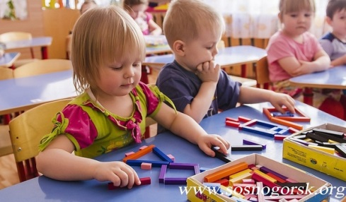
МП «РАЗВИТИЕ ОБРАЗОВАНИЯ
В ГОРОДЕ РЯЗАНИ»
(млн. рублей)
Наименование мероприятий | 2023 год | 2024 год | 2025 год
Всего | 9 925,4 | 10 008,4 | 8 650,0
Организация предоставления муниципальных услуг в учреждениях, находящихся в ведении УО и МП | 7 375,8 | 7 519,7 | 7 567,2
Организация бесплатного питания детей школьного возраста льготной категории | 115,8 | 120,4 | 125,
Увеличение количества мест в общеобразовательных учреждениях | 1 001,8 | 1 343,2 | 171,6
Увеличение количества мест в дошкольных образовательных учреждениях | 0,6 | 0,6 | 0,6
Финансовое обеспечение частных организаций, осуществляющих образовательную деятельность в городе Рязани | 77,2 | 77,2 | 77,2
Организация содержательного отдыха детей и подростков в каникулярное время | 108,7 | 113,1 | 117,6
Развитие материально-технической базы учреждений и создание безопасных условий для проведения учебно-воспитательного процесса | 572,0 | 154,3 | 160,4
Обеспечение деятельности УО и МП | 43,9 | 46,1 | 48,0
Обеспечение функционирования модели персонифицированного финансирования дополнительного образования детей | 234,6 | 233,6 | 238,4
Организация бесплатного горячего питания обучающихся, получающих начальное общее образование в муниципальных образовательных организациях | 387,8 | 392,8 | 136,0
Иные мероприятия | 7,2 | 7,4 | 7,8
26

Slide 28
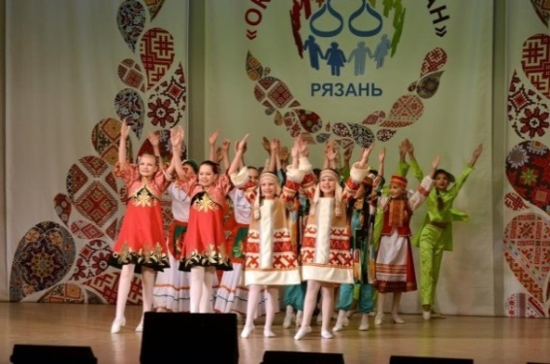
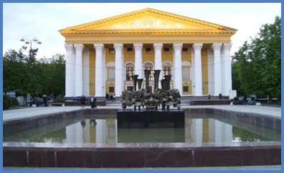
МП «КУЛЬТУРА ГОРОДА РЯЗАНИ»
(млн. рублей)
Наименование мероприятий | 2023 год | 2024 год | 2025 год
Всего | 819,2 | 823,3 | 834,9
Организация предоставления муниципальных услуг в учреждениях дополнительного образования, находящихся в ведении Управления культуры | 407,5 | 416,4 | 423,5
Проведение обязательных периодических медицинских осмотров (обследований) работников | 0,8 | 0,9 | 0,9
Предоставление муниципальных услуг в учреждениях культуры, находящихся в ведении Управления культуры | 335,0 | 341,4 | 345,1
Обеспечение населения библиотечным, библиографическим и информационным обслуживанием удаленно через сеть Интернет | 28,6 | 28,8 | 29,1
Организация и проведение общегородских культурно-массовых мероприятий, повышение событийной насыщенности культурной жизни города Рязани | 8,3 | 8,6 | 8,9
Создание безопасных условий пребывания в учреждениях, укрепление материально-технической базы сферы культуры | 5,7 | 5,0 | 4,3
Обеспечение деятельности Управления культуры | 21,0 | 22,1 | 23,0
Модернизация (капитальный ремонт, реконструкция) муниципальных детских школ искусств по видам искусств | 12,2
Организация и проведение социально-культурных и досуговых мероприятий с населением по месту жительства | 0,1 | 0,1 | 0,1
27

Slide 29
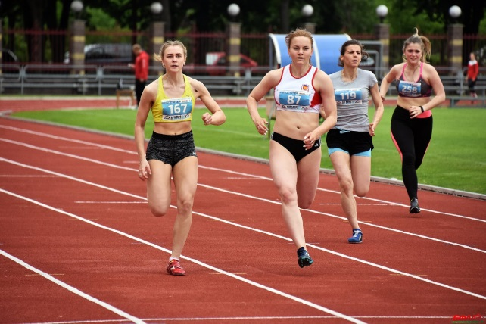
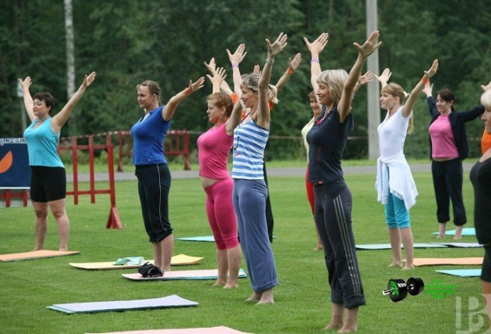
МП «Развитие физической культуры
и спорта в городе Рязани»
(млн. рублей)
Наименование мероприятий | 2023 год | 2024 год | 2025 год
Всего | 294,7 | 311,6 | 324,4
Оказание услуг (работ) физкультурно-спортивной направленности населению муниципальными спортивными школами | 254,9 | 269,9 | 281,1
Обеспечение обязательного проведения периодических медицинских осмотров (обследований) работников учреждений физической культуры и спорта | 0,6 | 0,6 | 0,7
Оказание услуг (работ) по обеспечению доступа к спортивным объектам для проведения занятий с населением | 19,0 | 19,9 | 20,7
Развитие материально-технической базы физической культуры и спорта, создание безопасных условий для проведения тренировочного процесса и создание благоприятных условий для населения города к регулярным занятиям физической культурой и спортом | 1,4 | 1,5 | 1,5
Организация и проведение массовых спортивных мероприятий | 3,8 | 4,0 | 4,1
Обеспечение организации и проведения физкультурно-оздоровительных мероприятий с населением по месту жительства | 0,3 | 0,3 | 0,3
Обеспечение деятельности управления по физической культуре и массовому спорту администрации города Рязани | 14,7 | 15,4 | 16,0
28

Slide 30
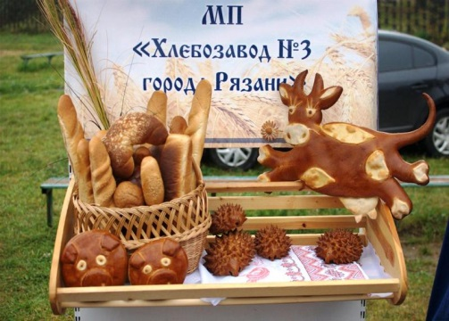
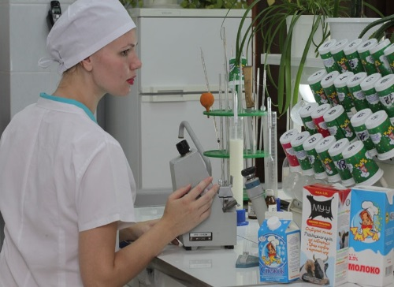
МП «СТИМУЛИРОВАНИЕ РАЗВИТИЯ
ЭКОНОМИКИ В ГОРОДЕ РЯЗАНИ»
(млн. рублей)
Наименование мероприятий | 2023 год | 2024 год | 2025 год
Всего | 3,5 | 3,5 | 3,6
Финансовая поддержка субъектов малого и среднего предпринимательства и некоммерческих организаций, образующих инфраструктуру поддержки субъектов малого и среднего предпринимательства города Рязани | 0,9 | 0,9 | 0,9
Организация мероприятий для малого и среднего предпринимательства | 1,3 | 1,3 | 1,3
Создание системы информирования туристов о туристских ресурсах города | 0,8 | 0,8 | 0,9
Организация международных мероприятий | 0,4 | 0,4 | 0,4
Подготовка информационных мероприятий об участии города Рязани в международной деятельности | 0,1 | 0,1 | 0,1
29

Slide 31
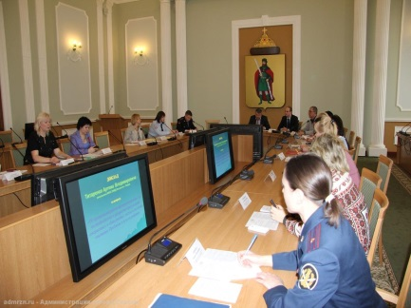
МП «Профилактика правонарушений
в городе Рязани»
(млн. рублей)
Наименование мероприятий | 2023 год | 2024 год | 2025 год
Всего | 17,1 | 16,4 | 17,0
Создание условий для добровольного участия граждан в охране общественного порядка | 3,4 | 2,2 | 2,2
Создание условий для повышения уровня общественной безопасности и профилактики правонарушений | 0,1 | 0,1 | 0,1
Проведение мероприятий, направленных на вовлечение несовершеннолетних в культурно-досуговые, спортивно-массовые мероприятия, а также в общественно полезную деятельность | 1,5 | 1,5 | 1,6
Проведение профилактической работы с несовершеннолетними | 0,2 | 0,1 | 0,1
Создание условий для формирования негативного отношения в обществе к немедицинскому потреблению наркотиков | 0,1 | 0,1 | 0,1
Создание условий для формирования мотивации к ведению здорового образа жизни | 0,5 | 0,5 | 0,6
Обеспечение деятельности комиссий по делам несовершеннолетних и защите их прав | 11,3 | 11,9 | 12,3
30

Slide 32
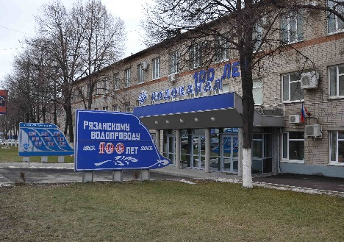
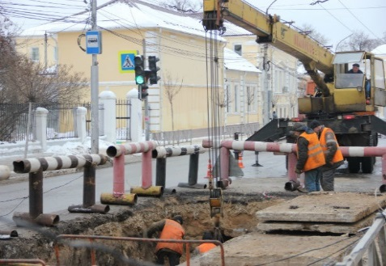
МП «Развитие жилищно-
коммунального комплекса
и энергосбережение
в городе Рязани»
(млн. рублей)
Наименование мероприятий | 2023 год | 2024 год | 2025 год
Всего | 726,4 | 165,9 | 169,1
Содержание и ремонт муниципального жилищного фонда в городе Рязани | 6,2 | 6,2 | 6,2
Создание условий для управления МКД в городе Рязани | 92,8 | 73,0 | 73,2
Развитие систем коммунальной инфраструктуры в городе Рязани | 14,7 | 10,5 | 10,5
Установка, замена, поверка индивидуальных приборов учета в муниципальном жилищном фонде | 0,3 | 0,3 | 0,3
Организация оказания банных услуг в городе Рязани | 11,6 | 12,1 | 12,6
Организация взаимодействия с подведомственными предприятиями и жилищно-эксплуатационными организациями по вопросам функционирования систем коммунальной инфраструктуры | 0,1 | 0,1 | 0,1
Обеспечение деятельности управления энергетики и жилищно-коммунального хозяйства администрации города Рязани | 60,8 | 63,7 | 66,2
Расходы на реализацию регионального проекта «Жилье» (строительство Западного коллектора (тоннельная часть) | 539,9 | - | -
31

Slide 33
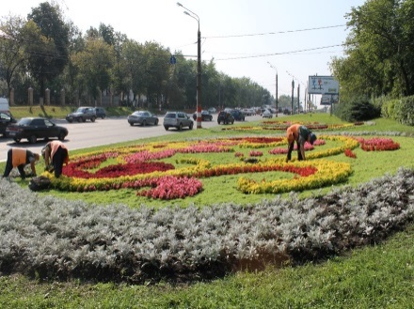
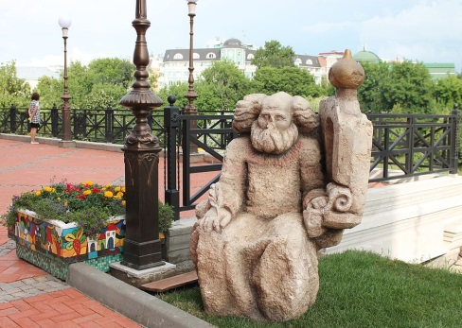
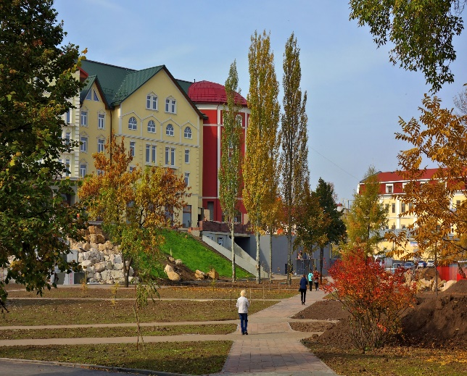
МП «БЛАГОУСТРОЙСТВО
города Рязани»
(млн. рублей)
Наименование мероприятий | 2023 год | 2024 год | 2025 год
Всего | 1 028,2 | 899,6 | 921,3
Содержание и озеленение территории города | 587,2 | 602,2 | 617,6
Обеспечение освещения на территории города | 263,2 | 116,0 | 119,1
Содержание мест захоронения | 117,9 | 119,5 | 121,2
Создание и содержание мест (площадок) накопления твердых коммунальных отходов | 2,3 | 2,4 | 2,5
Обеспечение деятельности УБГ | 57,6 | 59,5 | 60,9
32

Slide 34
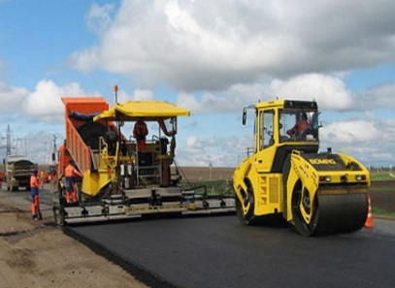
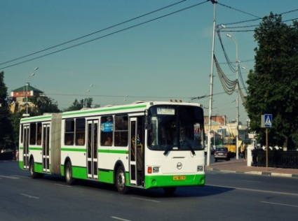
МП «Дорожное хозяйство и развитие улично-дорожной сети в городе Рязани»
(млн. рублей)
Наименование мероприятий | 2023 год | 2024 год | 2025 год
Всего | 1 001,9 | 253,1 | 260,4
Проведение работ, направленных на улучшение состояния улично-дорожной сети города Рязани | 912,7 | 161,9 | 167,0
Адаптация остановочных пунктов общественного транспорта и подходов к остановочным пунктам для обеспечения доступности инвалидам и другим маломобильным группам населения | 0,2 | 0,2 | 0,2
Проведение работ, направленных на повышение безопасности дорожного движения | 87,2 | 89,2 | 91,3
Проведение работ по созданию автоматизированных информационных и управляющих систем в городе Рязани | 1,8 | 1,8 | 1,9
МП «Общественный транспорт в городе Рязани»
Наименование мероприятий | 2023 год | 2024 год | 2025 год
Всего | 354,9 | 354,7 | 100,0
Заключение муниципальных контрактов на выполнение работ, связанных с осуществлением регулярных перевозок пассажиров и багажа автомобильным транспортом и городским наземным электрическим транспортом | 354,9 | 354,7 | 100,0
33

Slide 35
МП «Охрана окружающей
среды в городе Рязани»
(млн. рублей)
Наименование мероприятий | 2023 год | 2024 год | 2025 год
Всего | 22,0 | 22,1 | 22,2
Организация и проведение экологических мероприятий, направленных на повышение уровня образования, воспитания, информированности населения | 0,8 | 0,8 | 0,8
Организация мероприятий по гуманному обращению с животными без владельцев, обитающих на территории города Рязани | 18,8 | 18,8 | 18,8
Организация мероприятий по реабилитации природного ландшафта города Рязани, в том числе занятого водными объектами | 2,3 | 2,4 | 2,5
Формирование земельных участков под массивы зеленых насаждений | 0,1 | 0,1 | 0,1
34

Slide 36
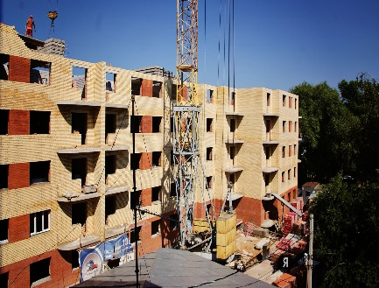
МП «ЖИЛИЩЕ»
(млн. рублей)
Наименование мероприятий | 2023 год | 2024 год | 2025 год
Всего | 110,7 | 90,9 | 93,1
Расходы на реализацию регионального проекта «Жилье» (строительство детских садов на 224 места в мкрн. Кальное и Семчино) | 50,5 | - | -
Реализация проектов в рамках комплексного освоения и развития территорий, предусматривающих обеспечение земельных участков инженерной, социальной и транспортной инфраструктурой | 0,5 | 3,8 | 14,1
Разработка градостроительной и проектной документации | 6,6 | 31,7 | 21,7
Предоставление молодым семьям социальных выплат на приобретение жилья или строительство индивидуального жилого дома | 3,7 | 3,9 | 4,0
Льготное ипотечное кредитование | 2,0 | 2,1 | 2,2
Субсидирование процентной ставки по банковскому кредиту | 8,0 | 8,3 | 8,6
Осмотр местонахождения объекта адресации на территории города Рязани | 0,5 | 0,5 | 0,5
Обеспечение деятельности управления капитального строительства | 38,9 | 40,6 | 42,0
35

Slide 37
МП «Повышение эффективности
муниципального управления»
(млн. рублей)
Наименование мероприятий | 2023 год | 2024 год | 2025 год
Всего | 1 109,1 | 1 132,1 | 1 337,1
Дополнительное профессиональное образование муниципальных служащих | 0,7 | 0,7 | 0,7
Управление муниципальным имуществом города Рязани | 5,7 | 5,8 | 5,9
Обеспечение деятельности администрации города Рязани | 403,4 | 417,8 | 433,4
Обеспечение деятельности муниципальных казенных учреждений, подведомственных администрации города Рязани | 470,8 | 490,7 | 509,4
Выполнение переданных государственных полномочий по созданию административных комиссий и определению перечня должностных лиц, уполномоченных составлять протоколы об административных правонарушениях | 1,6 | 1,7 | 1,8
Обслуживание муниципального долга | 226,8 | 315,3 | 385,8
Создание архива электронных документов администрации города Рязани | 0,1 | 0,1 | 0,1
36

Slide 38
МП «Гармонизация межнациональных (межэтнических),
межконфессиональных и межкультурных отношений
в городе Рязани»
(млн. рублей)
Наименование мероприятий | 2023 год | 2024 год | 2025 год
Всего | 1,13 | 1,17 | 1,22
Проведение мероприятий, направленных на сохранение национальных традиций и религиозных обычаев среди национально-культурных, религиозных и иных национальных общественных объединений города | 0,17 | 0,17 | 0,18
Проведение мероприятий, направленных на воспитание у детей, подростков и молодежи уважительного отношения к национальным традициям и религиозным обычаям народов, проживающих на территории города | 0,48 | 0,50 | 0,52
Проведение мероприятий, направленных на укрепление межнациональных, межконфессиональных и межкультурных отношений среди жителей города Рязани | 0,31 | 0,33 | 0,34
Проведение конференций, «круглых столов», семинаров, методических совещаний, тематических вечеров, занятий, мастер-классов, интеллектуальных игр по вопросам гармонизации межнациональных, межконфессиональных и межкультурных отношений в городе Рязани | 0,10 | 0,10 | 0,11
Проведение мероприятий, направленных на профилактику межнациональных и межконфессиональных конфликтов посредством информирования и просвещения жителей города Рязани о существующих национальных обычаях, традициях, культурах и религиях | 0,07 | 0,07 | 0,07
37

Slide 39
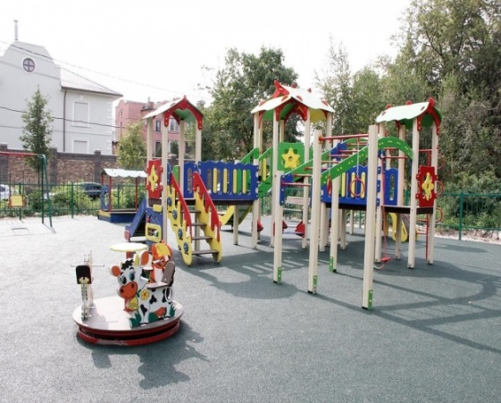
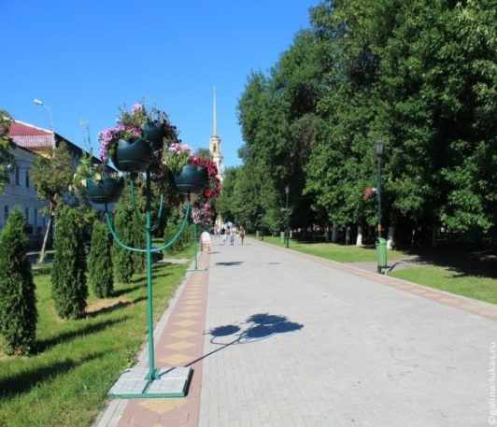
МП «Формирование современной
городской среды
города Рязани»
(млн. рублей)
Наименование мероприятий | 2023 год | 2024 год | 2025 год
Всего | 146,6 | 35,2 | 36,5
Благоустройство дворовых территорий города и проездов к ним | 11,7 | 12,0 | 12,4
Благоустройство общественных территорий города Рязани, | 118,4 | 13,4 | 13,9
в том числе: благоустройство территории Торгового городка за счет средств областного бюджета | 70,0 | 0,0 | 0,0
Реализация проектов местных инициатив | 16,5 | 9,8 | 10,2
38

Slide 40
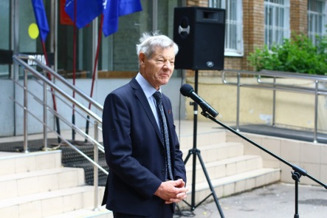
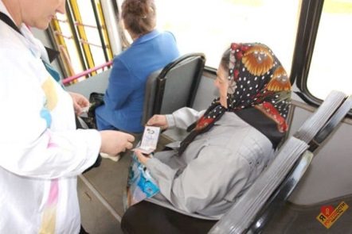
МП «Обеспечение социальной поддержкой, гарантиями и выплатами
отдельных категорий граждан»
(млн. рублей)
Наименование мероприятий | 2023 год | 2024 год | 2025 год
Всего | 760,2 | 723,2 | 680,9
Социальная поддержка граждан, находящихся в тяжелой жизненной ситуации | 25,5 | 27,0 | 28,1
Обеспечение ежемесячными выплатами отдельных категорий граждан | 44,2 | 47,1 | 49,9
Предоставление выплат и гарантий Почетным гражданам города Рязани | 2,1 | 2,3 | 2,6
Льготный проезд на городском транспорте отдельных категорий граждан | 376,0 | 376,3 | 376,7
Реализация переданных государственных полномочий в сфере обеспечения льготных категорий граждан жилыми помещениями | 162,4 | 117,9 | 69,4
Осуществление переданных государственных полномочий по опеке и попечительству | 84,4 | 88,7 | 92,3
Выплаты денежных средств на вознаграждение, причитающееся приемным родителям, патронатным воспитателям, на предоставление мер социальной поддержки приемным семьям | 10,5 | 11,1 | 11,5
Выплаты компенсации родительской платы за присмотр и уход за детьми в образовательных организациях, реализующих образовательную программу дошкольного образования | 52,0 | 49,6 | 47,1
Возмещение недополученных доходов, связанных с предоставлением дополнительных мер социальной поддержки и социальной помощи отдельным категориям граждан по оплате за услуги по помывке в бане (общее отделение) | 3,1 | 3,2 | 3,3
39

Slide 41
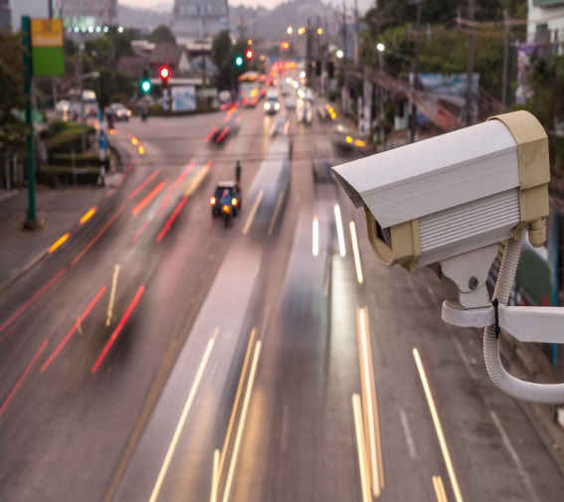
МП «Цифровизация
городской среды»
(млн. рублей)
Наименование мероприятий | 2023 год | 2024 год | 2025 год
Всего | 3,3 | 3,3 | 3,3
Организация предоставления муниципальных услуг в электронной форме | 0,5 | 0,5 | 0,5
Информатизация администрации города Рязани | 2,8 | 2,8 | 2,8
40

Slide 42
ПРОГРАММЫ, НАПРАВЛЕННЫЕ НА ПОВЫШЕНИЕ ИНВЕСТИЦИОННОЙ ПРИВЛЕКАТЕЛЬНОСТИ ГОРОДА И РЕШЕНИЕ ВОПРОСОВ ОРГАНОВ МЕСТНОГО САМОУПРАВЛЕНИЯ
(млн. рублей)
Наименование программ | 2023 год | 2024 год | 2025 год
Всего | 1 133,0 | 1 255,5 | 1 361,0
МП «Повышение эффективности муниципального управления» | 1 109,1 | 1 232,1 | 1 337,1
МП «Профилактика правонарушений в городе Рязани» | 17,1 | 16,5 | 17,0
МП «Стимулирование развития экономики в городе Рязани» | 3,5 | 3,6 | 3,6
МП «Цифровизация городской среды» | 3,3 | 3,3 | 3,3
41

Slide 43
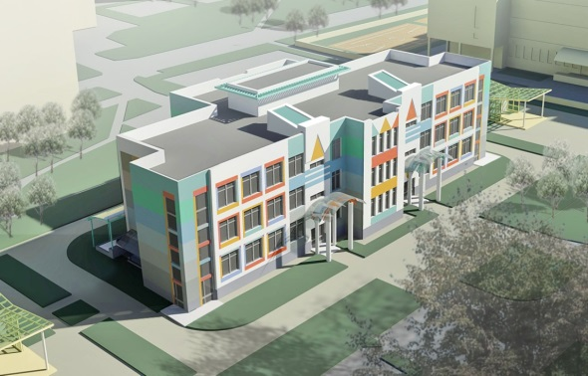
ВЕДОМСТВЕННЫЕ
ЦЕЛЕВЫЕ ПРОГРАММЫ
(млн. рублей)
Наименование программ | 2023 год | 2024 год | 2025 год
Всего | 117,2 | 128,3 | 125,2
ВЦП «Адресная инвестиционная программа г. Рязани» | 55,0 | 36,2 | 29,7
ВЦП «Развитие территориального общественного самоуправления и гражданского общества в городе Рязани» | 2,2 | 2,2 | 2,2
ВЦП «Повышение эффективности управления муниципальными финансами» | 82,6 | 89,9 | 93,3
42

Slide 44
СТРУКТУРА МУНИЦИПАЛЬНОГО ДОЛГА
на 01.01.2024

Slide 45
Спасибо
за внимание.

